Slide 1
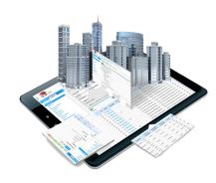
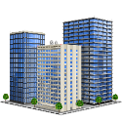
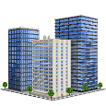
РЕГИОНАЛЬНАЯ ПРОГРАММА
«ПРОВЕДЕНИЕ КАПИТАЛЬНОГО РЕМОНТА В РЕСПУБЛИКЕ ДАГЕСТАН В 2014-2040 ГОДАХ»
КРАТКОСРОЧНЫЙ ПЛАН
БЮДЖЕТ КРАТКОСРОЧНОГО ПЛАНА
2023
751,66
млн. руб.
2024
650,23
млн. руб.
2025
493,95
млн. руб.
БЮДЖЕТ РЕГИОНАЛЬНОЙ ПРОГРАММЫ
общая потребность средств – 47,3 млрд. рублей
общий бюджет программы за счет средств Фонда – 27,4 млрд. рублей
РЕМОНТ И ЗАМЕНА ЛИФТОВОГО ОБОРУДОВАНИЯ
КОЛИЧЕСТВО ГРАЖДАН УЛУЧШИВШИХ ЖИЛИЩНЫЕ УСЛОВИЯ
Год - Жители
2014 – 4414
2015 – 5061
2016 – 5055
2017 – 5489
2018 – 8484
2019 – 13 296
2020 – 20 403
2021 – 27 224
2022-11280
2023
18
51
2024
2025
15
43
13
36
кол.домов
С 2014 по 2022гг..
кол.лифтов
100706 горожан
ПЛАНОВЫЕ ПОКАЗАТЕЛИ ВЫПОЛНЕНИЯ КРАТКОРОСНОГО ПЛАНА В 2023-2025 ГОДАХ
2023 год 126 – МКД
2024 год 94 – МКД
2025 год 77 - МКД
РАЗМЕР МИНИМАЛЬНОГО ВЗНОСА с 2022 года 8,00 р. на 1 м²
ЗАКЛЮЧЕНИЕ ДОГОВОРОВ в 2023 году на 01.08.2023 г.
С подрядными организациями в 99 МКД
Срок реализации
27 лет,
с 2014 по 2040 годы.
ЗАВЕРШЕНЫ РАБОТЫ в 2023 году на 01.08.2023 г.
12 МКД

